Slide 1


BK_FS
Hanoi University of Science and Technology
Đàm Minh Tiến 20156599
Trần Trọng Bình
Phạm Đức Quý
Nguyễn Văn Thái
Mai Văn Toàn

Slide 2
PHÂN TÍCH THIẾT KẾ HÊ THỐNG WEBSITE TIN TỨC
By BK_FS
Hanoi 09/10/2017

Slide 3
NỘI DUNG CHÍNH
Về chúng tôi
Giới thiệu các thành viên và tên đề tài
Sơ đồ Usecase
Trình bày sơ đồ chức năng của hệ thống với UML 2.0
Đặc tả Usecase
Đi sâu đặc tả từng Usecase
Q & A
Trả lời câu hỏi của thầy, các nhóm khác và kết thúc

Slide 4
SƠ ĐỒ USECASE
Phần 1

Slide 5
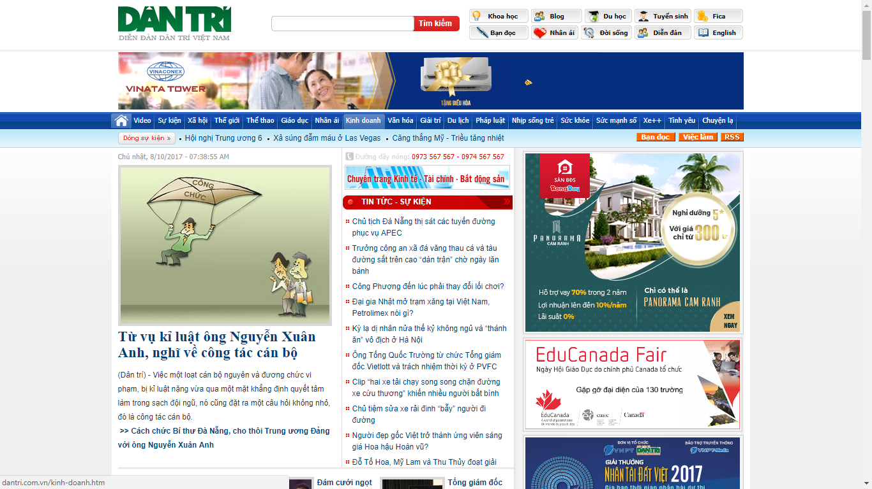
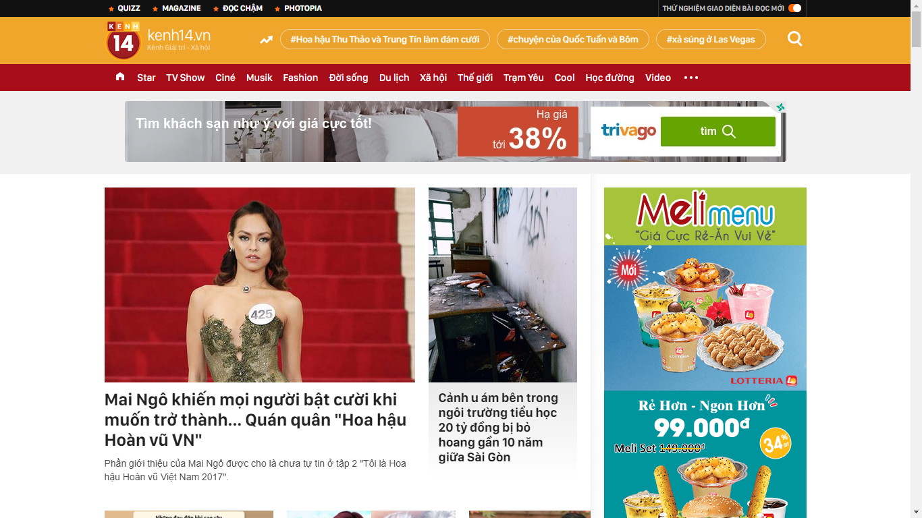
Đặc điểm của website tin tức
Nó là gì? Nó như thế nào? Hoạt động ra sao?
Hệ thống xoay quay các bài viết là chủ thể.
Các thao tác chính trên hệ thống là thao tác với các bài viết.

Slide 6
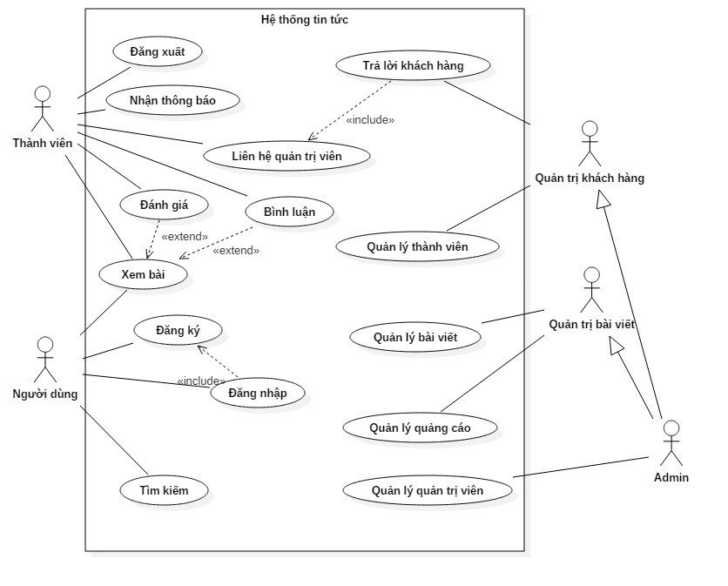
Biểu
đồ Usecase

Slide 7
ĐẶC TẢ USECASE
Phần 2

Slide 8
Tên chức năng : Đăng ký | ID : 1 |  | Mức quan trọng : Thấp
Tác nhân chính : Người dùng |  | Loại chức năng : Chi tiết
Người liên quan và công việc quan tâm : Người dùng muốn đăng ký tài khoản
Mô tả tóm tắt : Một người dùng đăng ký tài khoản có thể đăng nhập và tương tác với các bài đăng.
Kích hoạt: Người dùng nhấn vào mẫu đăng ký. Loại : Bên ngoài
Các mối quan hệ : Liên quan: Người dùng Bao hàm: Đăng nhập Mở rộng: Không có Tổng quát hóa: Không có
Các dòng sự kiện chính : Người dùng điền đầy đủ và chính xác thông tin tài khoản của mình để đăng ký tài khoản thành viên. Ấn vào nút xác nhận. Thực hiện dòng sự kiện con S1. Hệ thống tạo mới thông tin của người dùng và lưu vào cơ sở dữ liệu. Sau khi đăng ký thành công hệ thống thông báo cho người dùng biết. Thực hiện dòng sự kiện con S2.
Các dòng sự kiện con : S1 : Hệ thống kiểm tra dữ liệu nhập vào với dữ liệu đã có trong cơ sở dữ liệu. S2 : Hệ thống sẽ gửi lại mail xác nhận và email đã đăng ký của người dùng.
Các dòng xử lý điều kiện ngoại lệ : Hệ thống sẽ kiểm tra thông tin người dùng nếu trùng thì yêu cầu người dung nhập lại thông tin. Mật khẩu người dùng nhập quá ngắn.
Tên ca sử dụng : Đăng ký | ID : 1 |  | Mức quan trọng : Thấp
Tác nhân chính : Người dùng |  | Loại chức năng : Chi tiết
Người liên quan và công việc quan tâm : Người dùng muốn đăng ký tài khoản
Mô tả tóm tắt : Một người dùng đăng ký tài khoản có thể đăng nhập và tương tác với các bài đăng.
Kích hoạt: Người dùng nhấn vào mẫu đăng ký. Loại : Bên ngoài
Các mối quan hệ : Liên quan: Người dùng Bao hàm: Đăng nhập Mở rộng: Không có Tổng quát hóa: Không có
Các dòng sự kiện chính : Người dùng nhấn vào form đăng ký. Hệ thống hiển thị form đăng ký lên giao diện Người dùng nhập đầy đủ thông tin vào form Hệ thống kiểm tra những dữ liệu này đã tồn tại trong cơ sở dữ liệu Sau khi đăng ký thành công hệ thống thông báo cho người dùng biết
Các dòng sự kiện con : 3.1: Người dùng nhập thông tin vào form => form này trả về giá trị đúng / sai nếu dữ liệu đầy đủ hoặc đạt yêu cầu (ví dụ: đủ số lượng ký tự)
Các dòng xử lý điều kiện ngoại lệ : 3a-1: Hệ thống sẽ kiểm tra thông tin người dùng nếu đã tồn tại => yêu cầu người dùng nhập lại thông tin. 3a-2: Mật khẩu / tên đăng nhập người dùng nhập quá ngắn => yêu cầu người dùng nhập lại thông tin

Slide 9
Tên chức năng : Đăng nhập | ID : 2 |  | Mức quan trọng : Cao
Tác nhân chính : Người dùng |  | Loại chức năng : Chi tiết
Người liên quan và công việc quan tâm : Người dùng muôn đăng nhập vào hệ thống
Mô tả tóm tắt : Mô tả cách một thành viên đăng nhập vào trang web bằng tài khoản đã được đăng kí từ trước
Kích hoạt: Người dùng nhấn vào nút đăng nhập. Loại : Bên ngoài
Các mối quan hệ : Liên quan: Người dùng Bao hàm: Bình luận, đánh giá, nhận thông báo, liên hệ admin Mở rộng: Đăng xuất Tổng quát hóa: Không có
Các dòng sự kiện chính : Người dùng điền đầy đủ và chính xác thông tin tài khoản của mình để đăng nhập vào hệ thống. Nhấn nút gửi. Hệ thống xác nhận thông tin của người dùng trên cơ sở dữ liệu ,nếu đúng sẽ cho đăng nhập vào hệ thống.
Các dòng sự kiện con : Không có
Các dòng xử lý điều kiện ngoại lệ : Người dùng có thể nhập sai tên đăng nhập và mật khẩu, hiển thị thông báo lỗi đăng nhập. Nhập sai nhiều lần có thể thực hiện chức năng khôi phục thông qua email đăng ký.

Slide 10
Tên chức năng : Đăng xuất | ID : 3 |  | Mức quan trọng : Thấp
Tác nhân chính : Thành viên |  | Loại chức năng : Chi tiết
Người liên quan và công việc quan tâm : Thành viên: muốn thoát khỏi phiên làm việc, xóa dữ liệu đăng nhập trên máy tính
Mô tả tóm tắt : Nhấn vào nút "Đăng xuất" và hệ thống sẽ giúp người dùng đăng xuất khỏi tài khoản của minh
Kích hoạt : Thành viên đăng xuất trên website Loại : Bên ngoài
Các mối quan hệ : Liên quan: Thành viên Bao hàm: Không có Mở rộng: Không có Tổng quát hóa: Không có
Các dòng sự kiện chính : Người dùng nhấn vào nút "Đăng xuất" có trên màn hình. Hệ thống đăng xuất người dùng ra và xóa session/cookie. Hệ thống đưa người dùng về trang ban đầu và hiển thị lại nút "Đăng nhập"
Các dòng sự kiện con : Không có
Các dòng xử lý điều kiện ngoại lệ : Không có

Slide 11
Tên chức năng : Xem bài | ID : 4 |  | Mức quan trọng : Cao
Tác nhân chính : Người dùng, thành viên |  | Loại chức năng : Chi tiết
Người liên quan và công việc quan tâm : Người dùng, quản trị bài viết: Xem danh sách tin tức, chỉnh sửa tin tức, cập nhật tin tức
Mô tả tóm tắt : Xem trang tin tức
Kích hoạt: Chọn bài viết trang tin và nhấp chọn xem bài viết. Loại : Bên ngoài
Các mối quan hệ : Liên quan: Người dùng, thành viên Bao hàm: Không có Mở rộng: Bình luận, Đánh giá Tổng quát hóa: Không
Các dòng sự kiện chính : Truy cập trang tin tức Load dữ liệu trang tin tức Lựa chọn tin tức muốn xem Hiển thị chi tiết tin tức lựa chọn
Các dòng sự kiện con : Truy xuất cơ sở dữ liệu lấy và trả về dữ liệu tin tức
Các dòng xử lý điều kiện ngoại lệ : Không có

Slide 12
Tên chức năng : Liên hệ quản trị viên | ID : 5 |  | Mức quan trọng : Trung bình
Tác nhân chính : Thành viên |  | Loại chức năng : chi tiết
Người liên quan và công việc quan tâm : Thành viên cuả hệ thống có thể liên hệ với quản trị viên.
Mô tả tóm tắt : Liên hệ với quản trị viên nếu có bất kỳ ý kiến đóng góp gì.
Kích hoạt: Người dùng chon chức năng liên hệ quản trị viên. Loại : Bên ngoài
Các mối quan hệ : Liên quan: Thành viên Bao hàm: Trả lời khách hàng Mở rộng: Không Tổng quát hóa: Không
Các dòng sự kiện chính : Thành viên của hệ thống chọn chức năng liên hệ admin. Hiện thị form nhập dữ liệu Thành viên nhập đầy đủ các trường và gửi form về hệ thống. Hệ thống gửi lại xác nhận.
Các dòng sự kiện con : Lưu các dữ liệu về liên hệ này vào cơ sở dữ liệu.
Các dòng xử lý điều kiện ngoại lệ : Người dùng không phải thành viên không thể liên hệ Nếu thành viên không nhập đầy dủ các trường thì không thể gửi liên hệ.

Slide 13
Tên chức năng : Bình luận | ID : 6 |  | Mức quan trọng : Trung bình
Tác nhân chính : Thành viên |  | Loại chức năng : Chi tiết
Người liên quan và công việc quan tâm : Người dùng sau khi xem bài viết muốn để lại nhận xét của mình.
Mô tả tóm tắt : Bình luận về một tin tức nào đó
Kích hoạt: Người dùng chọn một trang tin và để lại nhận xét Loại : Bên ngoài
Các mối quan hệ : Liên quan: Thành viên. Bao hàm: Đăng nhập Mở rộng: Không có Tổng quát hóa: Không
Các dòng sự kiện chính : Nhập nội dung bình luận Nhấn gửi Lưu và hiển thị bình luận
Các dòng sự kiện con : Lưu nội dung bình luận vào cơ sở dữ liệu
Các dòng xử lý điều kiện ngoại lệ : Không thể bình luạn nếu chưa đăng nhập vào hệ thống

Slide 14
Tên chức năng : Đánh giá | ID : 7 |  | Mức quan trọng : Trung bình
Tác nhân chính : Thành viên |  | Loại chức năng : Chi tiết
Người liên quan và công việc quan tâm : Thành viên của hệ thống có thể đánh giá bài viết.
Mô tả tóm tắt : Đánh giá về chất lượng bài viết
Kích hoạt: Thành viên chọn mục đánh giá sau khi xem bài viết. Loại : Bên ngoài
Các mối quan hệ : Liên quan: Thành viên Bao hàm: Đăng nhập Mở rộng: Không Tổng quát hóa: Không
Các dòng sự kiện chính : Hiển thị chi tiết tin tức lựa chọn Lựa chọn mức độ đánh giá Lưu đánh giá
Các dòng sự kiện con : Lưu đánh giá vào cơ sở dữ liệu
Các dòng xử lý điều kiện ngoại lệ : Không thể đánh giá nếu chưa đăng nhập vào hệ thống

Slide 15
Tên chức năng : Tìm kiếm. | ID : 8 |  | Mức quan trọng : Cao
Tác nhân chính : Thành viên |  | Loại chức năng : Chi tiết
Người liên quan và công việc quan tâm : Người dùng muốn tìm kiếm một bài báo theo chủ đề hoặc thông tin liên quan
Mô tả tóm tắt : Mô tả cách một thành viên tìm kiếm một bài báo và hệ thống hiển thị kết quả ra màn hình dựa theo từ khóa mà người dùng nhập vào.
Kích hoạt: Người dung sủ dụng thanh tìm kiếm trên trang web. Loại : Bên ngoài
Các mối quan hệ : Liên quan: Thành viên Bao hàm: Không có Mở rộng: Không có Tổng quát hóa: Không có
Các dòng sự kiện chính : 1.Người dùng gõ vào thanh tìm kiếm từ khóa mình muốn tìm 2.Người dùng nhấn nút tìm kiếm để gửi lên hệ thống từ khóa của mình. 3.Hệ thống nhận từ khóa mà người dùng gửi lên. 4.Hệ thống tìm kiếm trên database và gửi trả lại màn hình kết quả tìm được.
Các dòng sự kiện con : Không có
Các dòng xử lý điều kiện ngoại lệ : 1.a Người dùng nhập lại các từ khóa cho đến khi tìm được kết quả như ý

Slide 16
Tên chức năng : Quản lý quảng cáo | ID : 9 |  | Mức quan trọng : Trung bình
Tác nhân chính: Quản trị bài viết |  | Loại chức năng : Tổng quát
Người liên quan và công việc quan tâm : Admin và quảng cáo
Mô tả tóm tắt : Chức năng cho phép quản trị viên thêm,sửa,xóa các quảng cáo có trong cơ sở dữ liệu
Kích hoạt: Quản trị viên bài viết chọn mục quản lý quảng cáo Loại : Bên trong
Các mối quan hệ : Liên quan: Quản trị bài viết Bao hàm: Không Mở rộng: Không Tổng quát hóa: Không
Các dòng sự kiện chính : Quản trị viên đăng nhập và truy xuất vào chức năng quản lý quảng cáo theo yêu cầu người dùng Quản trị viên thêm mới quảng cáo theo yêu cầu bằng cách thêm dữ liệu vào các trường tương ứng Quaren trị viên chọn thông tin quảng cáo của người dùng nào đó cần sửa hoặc xóa tùy theo yêu cầu Các tùy chọn được lưu lại và gửi tới Webserver và cập nhật vào cơ sở dữ liệu Quản trị viên đăng xuất khỏi hệ thống
Các dòng sự kiện con : Sau khi thêm mới hoặc xóa thông tin của quảng cáo thì trên giao diện chương trình sẽ thay đổi
Các dòng xử lý điều kiện ngoại lệ : Nếu thông tin quảng cáo bị trùng thì thông báo với quản trị viên Thông báo hết hạn quảng cáo

Slide 17
Tên chức năng : Quản lý khách hàng | ID : 10 |  | Mức quan trọng : Trung bình
Tác nhân chính : Quản trị khách hàng |  | Loại chức năng : Tổng quát
Người liên quan và công việc quan tâm : Quản trị chăm sóc khách hàng: Xem danh sách thành viên, chỉnh sửa thông tin, xóa thành viên
Mô tả tóm tắt : Bộ phận chăm sóc khách hàng có thể có các thao tác trên thành viên
Kích hoạt: Quản trị viên chọn thực hiện chức năng năng này Loại : Bên ngoài
Các mối quan hệ : Liên quan: Quản trị khách hàng Bao hàm: Không có Mở rộng: Không có Tổng quát hóa: Không
Các dòng sự kiện chính : Quản trị khách hàng chọn chức năng này Trong mục các chức năng có thể chọn sửa, xóa, xem thông tin thành viên Hệ thống trả về kết quả
Các dòng sự kiện con : 2.1 Khi sửa/ xóa/ cập nhật thông tin thành viên: 2.2 Gửi dữ liệu lên server => server gửi trả lại kết quả. 2.3 Nếu phù hợp thì chấp nhận / Ngược lại từ chối
Các dòng xử lý điều kiện ngoại lệ : Không có

Slide 18
Tên chức năng : Nhận thông báo | ID : 11 |  | Mức quan trọng : Trung bình
Tác nhân chính: Thành viên |  | Loại usecase : Chi tiết
Người liên quan và công việc quan tâm : Thành viên đăng ký nhận thông báo của hệ thống khi có bài viết mới.
Mô tả tóm tắt : Đăng ký nhận thông báo khi có bài viết mới.
Kích hoạt: Người dùng phải chọn chức năng này. Loại : Bên trong
Các mối quan hệ : Liên quan: Thành viên Bao hàm: Không Mở rộng: Không Tổng quát hóa: Không
Các dòng sự kiện chính : Thành viên chọn chức năng thông báo tin mới. Hệ thống sẽ tự đông gửi tin mới vào hộp thư cho thành viên.
Các dòng sự kiện con : Thành viên có thể vào cập nhật tài khoản để tắt tính năng này đi. Khi đó hệ thông sẽ không gửi thông báo cho user nữa.
Các dòng xử lý điều kiện ngoại lệ : Không có

Slide 19
Tên chức năng : Trả lời khách hàng | ID : 12 |  | Mức quan trọng : Thấp
Tác nhân chính : Quản trị khách hàng |  | Loại usecase : chi tiết
Người liên quan và công việc quan tâm : Quản trị khách hàng: trả lời khách hang
Mô tả tóm tắt : Bộ phận chăm sóc khách hàng có nhiệm vụ trả lời thư của người dùng
Kích hoạt: Thành viên gửi liên hệ cho admin Loại : Bên ngoài
Các mối quan hệ : Liên quan: Quản trị khách hàng Bao hàm: Liên hệ admin Mở rộng: Không Tổng quát hóa: Không
Các dòng sự kiện chính : Khi người dùng gửi thư cho quản trị viên Quản trị viên có nhiệm vụ trả lời thư yêu cầu của người dùng Quản trị viên gửi thư trả lời cho người dùng vào hòm thư.
Các dòng sự kiện con : Không
Các dòng xử lý điều kiện ngoại lệ : Quản trị khách hàng có thể không trả lời liên hệ của bạn đọc trong tình huống spam, nội dung sai lệch, không liên quan …

Slide 20
Tên chức năng : Quản lý quản trị viên | ID : 13 |  | Mức quan trọng : Cao
Tác nhân chính: Admin |  | Loại usecase : Tổng quát
Người liên quan và công việc quan tâm : Admin quản lý các quản trị viên cấp dưới
Mô tả tóm tắt : Chức năng cho phép admin thêm,sửa,xóa các tài khoản quản trị viên
Kích hoạt: Admin dùng tài khoản và đăng nhập vào hệ thống admin Loại : Bên trong
Các mối quan hệ : Liên quan: Admin Bao hàm: Không Mở rộng: Không Tổng quát hóa: Không
Các dòng sự kiện chính : Admin thêm mới các quản trị viên phù hợp. Sau khi thêm mới quản trị viên nào đó thì quản trị mới thêm có thể đăng nhập được vào hệ thống và có quyền phù hợp với chức năng của quản trị đó. Admin chọn thông tin của quản trị viên nào đó cần sửa hoặc xóa tùy theo yêu cầu. Sau khi xóa quản trị viên thì tài khoản quản trị viên đó không còn đăng nhập được vào hệ thống Các tùy chọn được lưu lại và gửi tới máy chủ và cập nhật vào cơ sở dữ liệu.
Các dòng sự kiện con : Không có
Các dòng xử lý điều kiện ngoại lệ : Không có

Slide 21
Tên chức năng : Quản lý bài viết | ID : 14 |  | Mức quan trọng : Cao
Tác nhân chính: Quản trị bài viết |  | Loại usecase : Tổng quát
Người liên quan và công việc quan tâm : Quản trị viên bài viết có thể quản lý nội dung các bài viết
Mô tả tóm tắt : Chức năng cho phép admin thêm,sửa,xóa các tài khoản quản trị viên
Kích hoạt: Quản trị viên bài viết đăng nhập và chọn chức năng thêm/ sửa/ xóa bài viết Loại : Bên trong
Các mối quan hệ : Liên quan: Quản trị bài viết Bao hàm: Không Mở rộng: Không Tổng quát hóa: Không
Các dòng sự kiện chính : Admin thêm mới các quản trị viên phù hợp. Sau khi thêm mới quản trị viên nào đó thì quản trị mới thêm có thể đăng nhập được vào hệ thống và có quyền phù hợp với chức năng của quản trị đó. Admin chọn thông tin của quản trị viên nào đó cần sửa hoặc xóa tùy theo yêu cầu. Sau khi xóa quản trị viên thì tài khoản quản trị viên đó không còn đăng nhập được vào hệ thống Các tùy chọn được lưu lại và gửi tới máy chủ và cập nhật vào cơ sở dữ liệu.
Các dòng sự kiện con : Không có
Các dòng xử lý điều kiện ngoại lệ : Không có

Slide 22
Q & A
Phần 3

Slide 23
Cảm ơn thầy và các bạn đã lắng nghe !!!

